Slide 1
正義國小112學年度第一學期 家 長 日 ～校 務 簡 報 ～

Slide 2
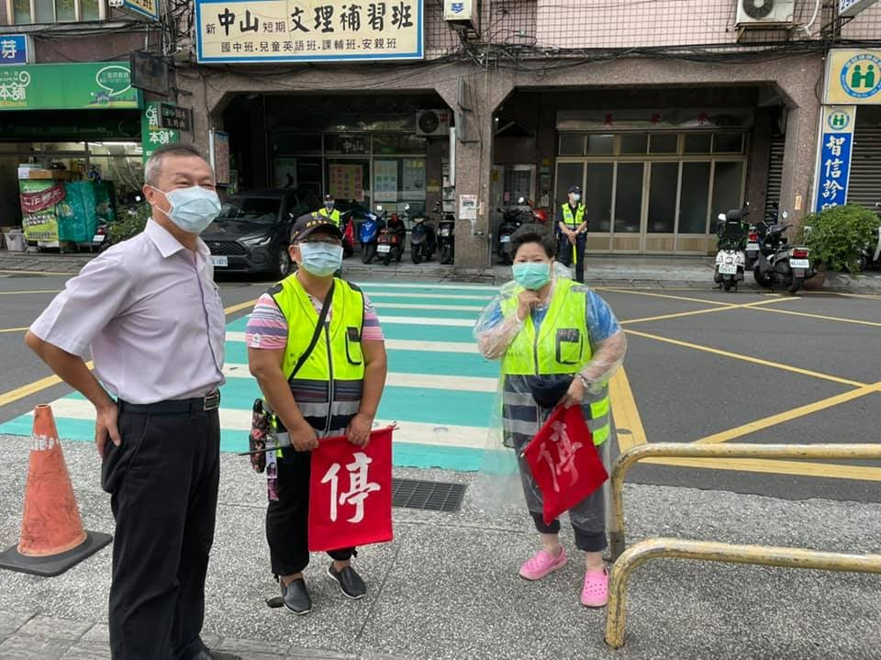
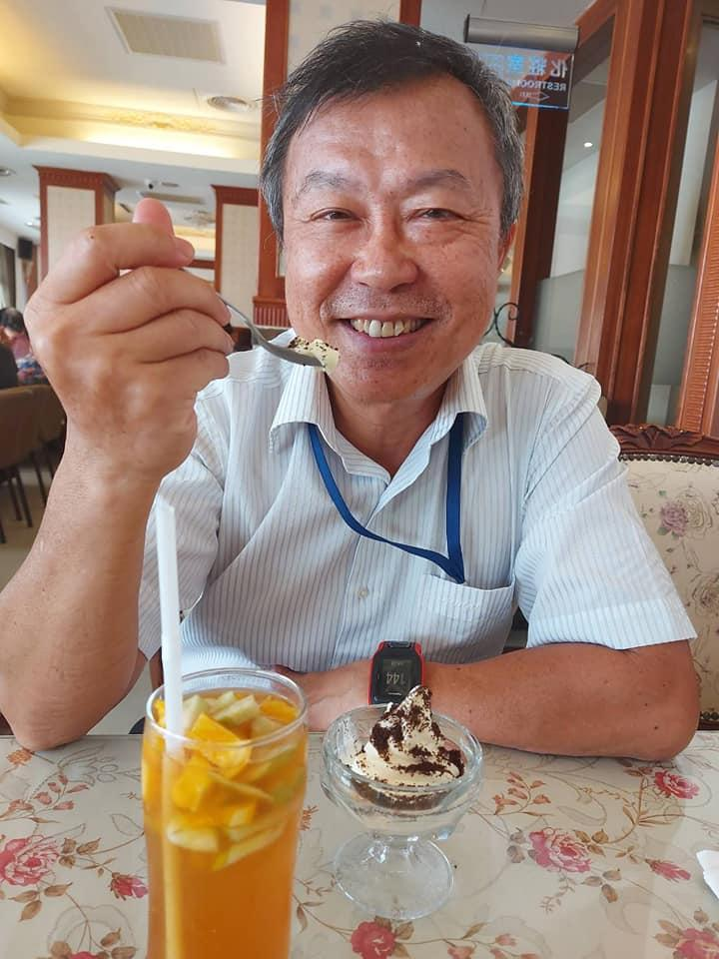
共享
2019
2018
2017
2016
1980
2019年6月
6月14日 週五
正義大家長-陳勇達校長

Slide 3
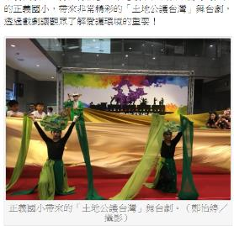
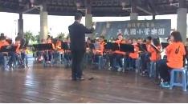
正妹義哥的驕傲

Slide 4
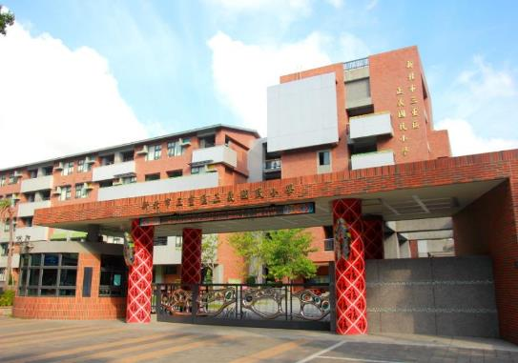
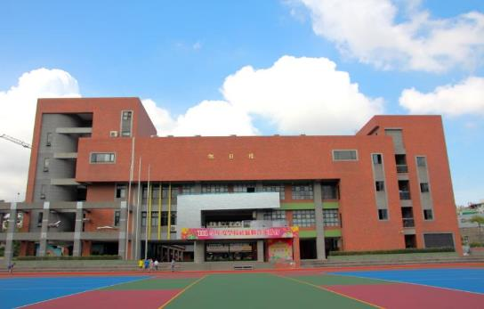
學校簡介
本校創立於民國47年
目前普通班44班 特教班2班11人
資源班2班74人
全校學生有1098人
教職員工約有130人
幼兒園4班108人

Slide 5
學校發展

Slide 6
處
務
教
胡仁惠主任
詹育琦組長(教學) 吳宜螢組長(課研)
簡盈安組長(設備) 鄭怡龍組長(註冊)
詹博文組長(資訊)

Slide 7
🙖 正義國小學校願景

Slide 8
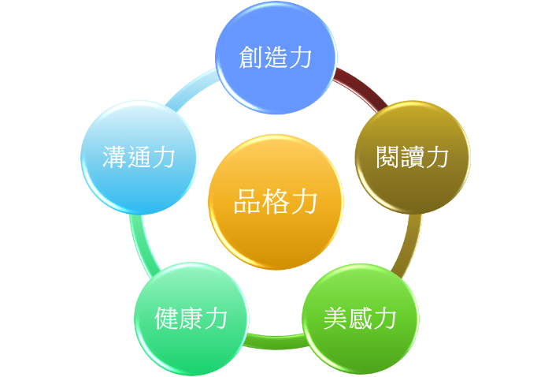
🙖 正義國小學生核心能力

Slide 10
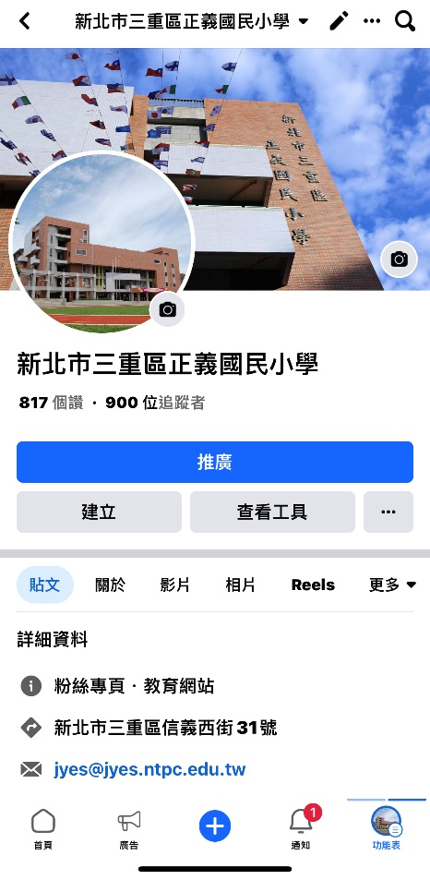
🙖 學校溝通聯繫管道
親愛的家長您好：
若您對正義國小有任何建議事項，除了直接與老師溝通外亦可利用以下管道提出建議，謝謝您！
電話：29853138-2066
正義國小FB的Messenger留言

Slide 11
🙖 本學期重要行事
09/23：補10/9
09/29：中秋節連假
10/07-10：國慶日連假
11/02、11/03 : 期中評量
12/02 : 66週年校慶運動會
12/04 : 校慶補假
01/01 : 開國紀念日
01/09、01/10 : 期末評量
01/19 : 休業式(中午放學)
01/20 : 寒假開始
113/2/16 : 第2學期開始上課及註冊日
（紙本行事曆已發下給學生，學校網頁也可以查詢喔!）

Slide 12
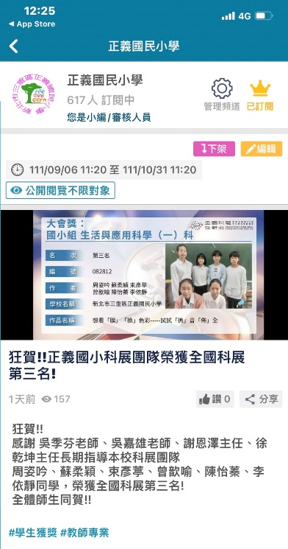
正義國小網站及APP 隨時更新 優質服務
1. 學校網址http://www.jyes.ntpc.edu.tw/
2. 欲加入此行事曆接收推送，請至您的裝置內的行事曆app，打開
【訂閱行事曆】的功能中貼上以下網址即可接收學校公開行事曆。
https://calendar.google.com/calendar/ical/jyes%40jyes.ntpc.edu.tw/public/basic.ics 《備註：不同裝置內各行事曆app的匯入訂閱，
請參照原廠說明或該公司的軟體說明書》
3. 教育局fb介紹:
4. 學校最新消息APP：手機安裝新北校園通，
訂閱正義國小。請假或相關資料查詢十分簡便

Slide 13
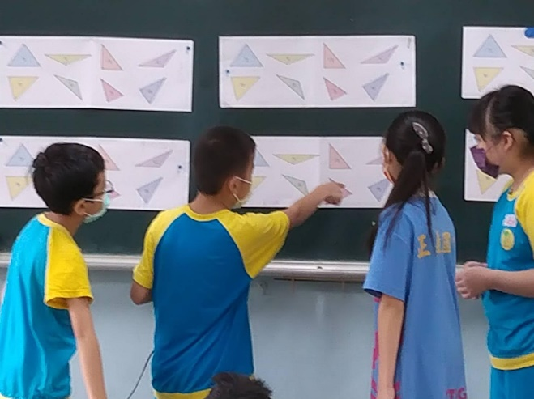
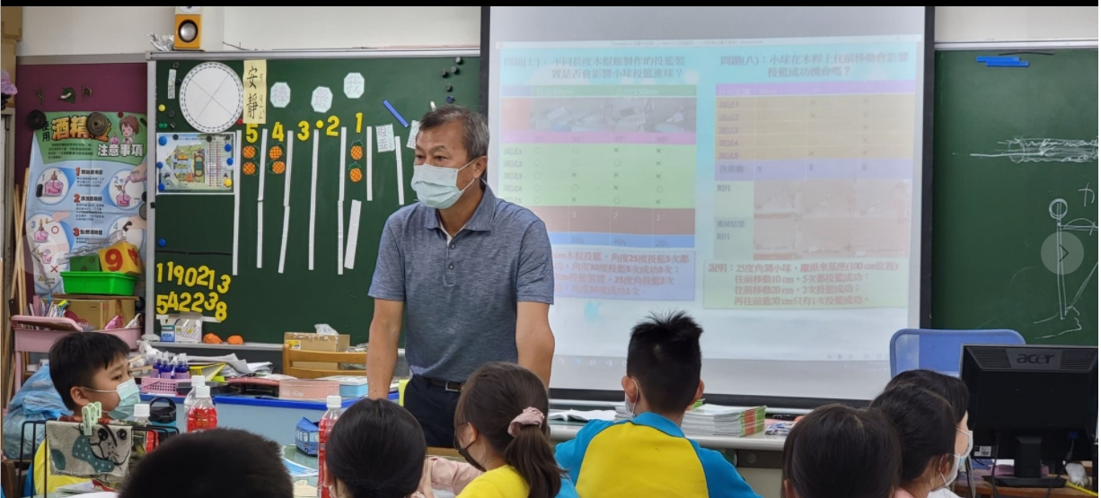
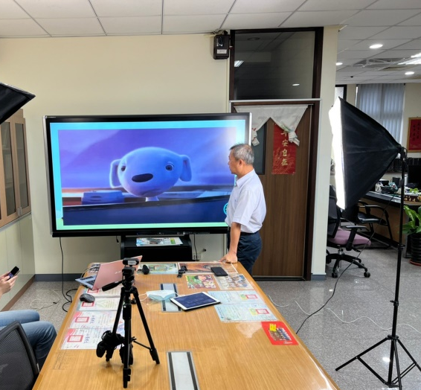
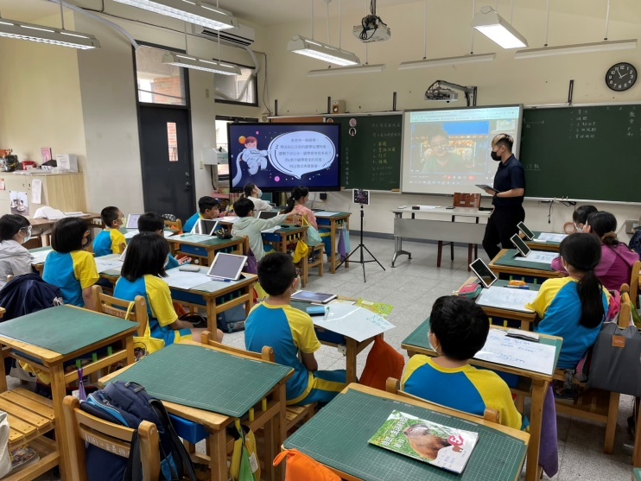
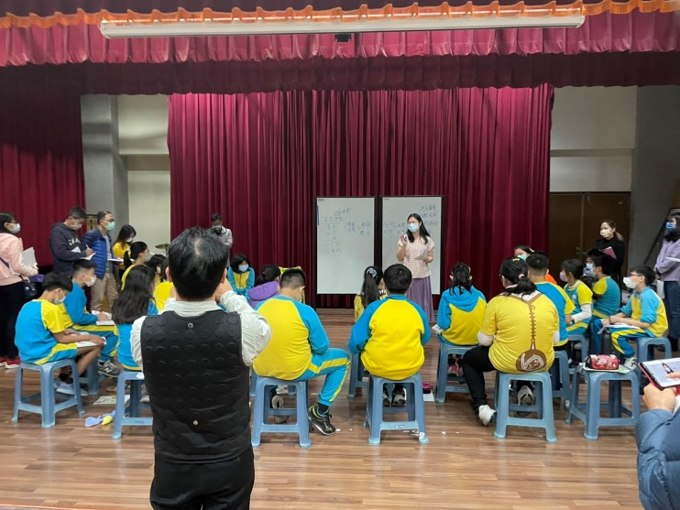
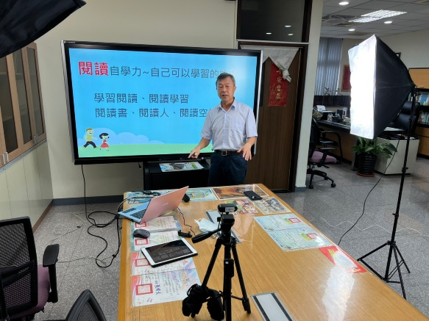
公開授課

Slide 14
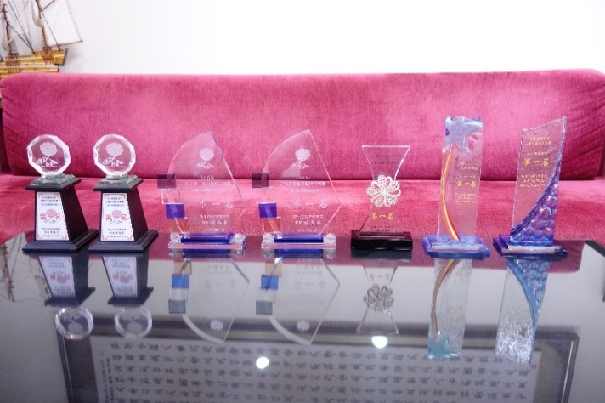
師生精彩表現
語文教育

Slide 15
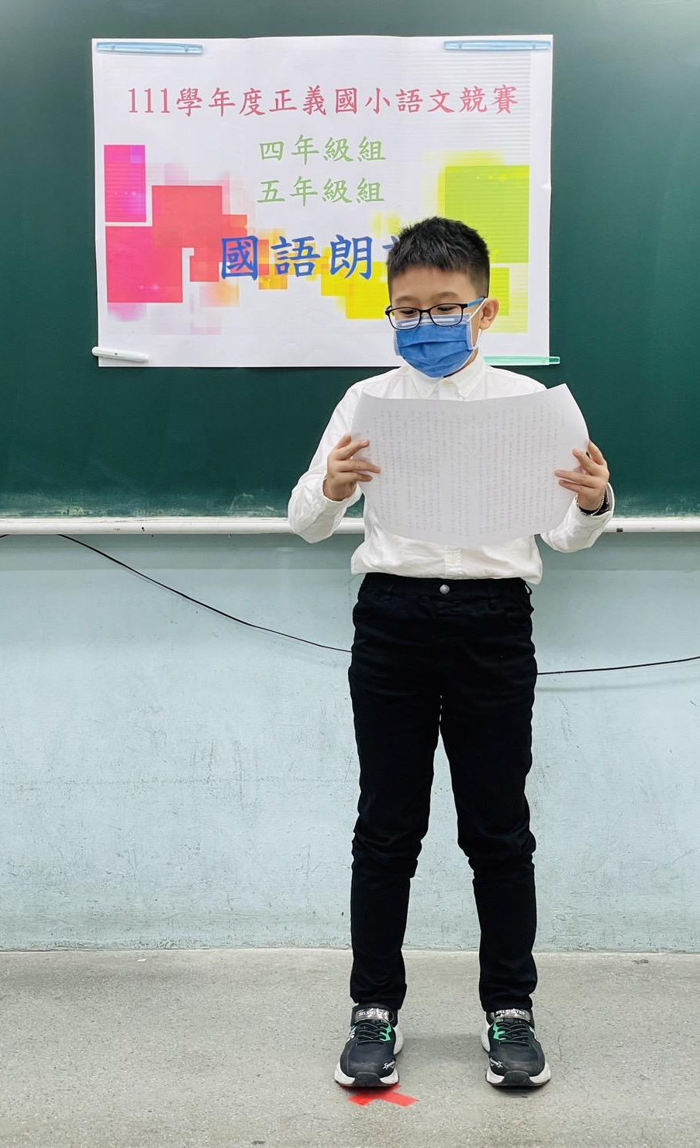
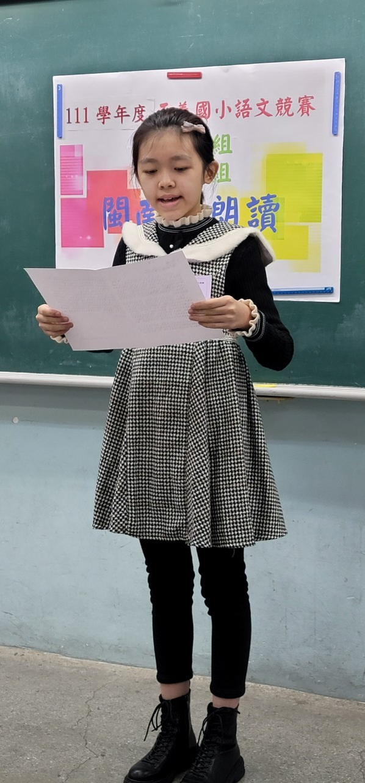
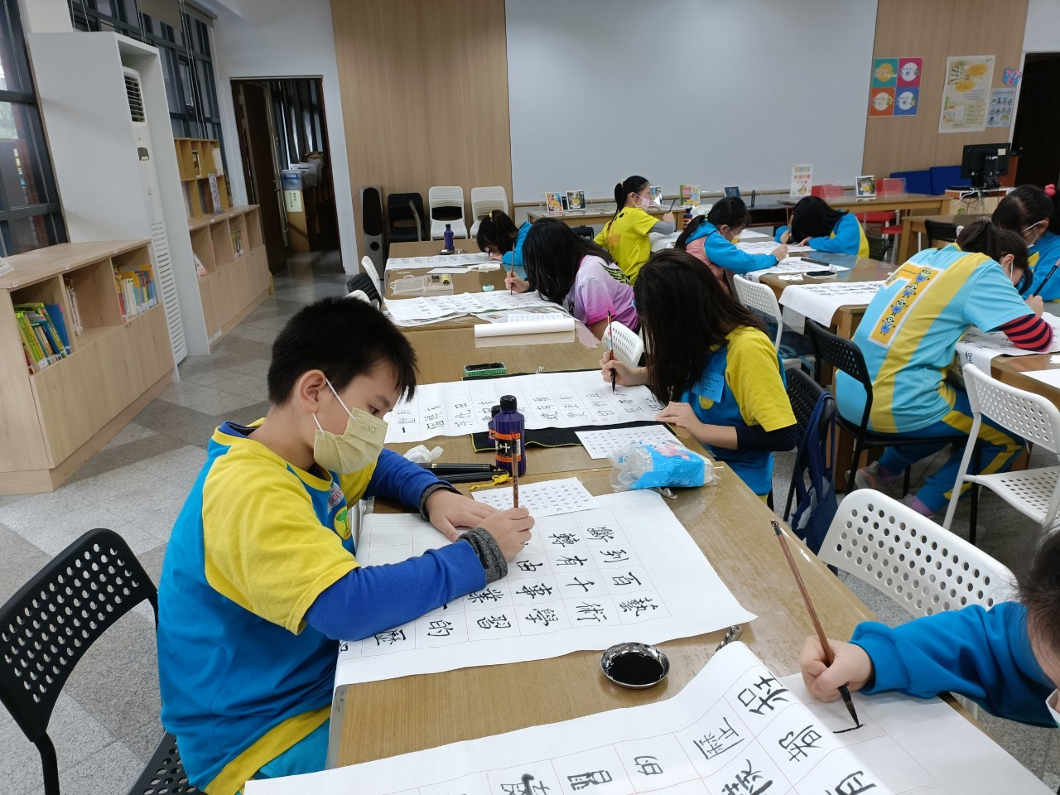
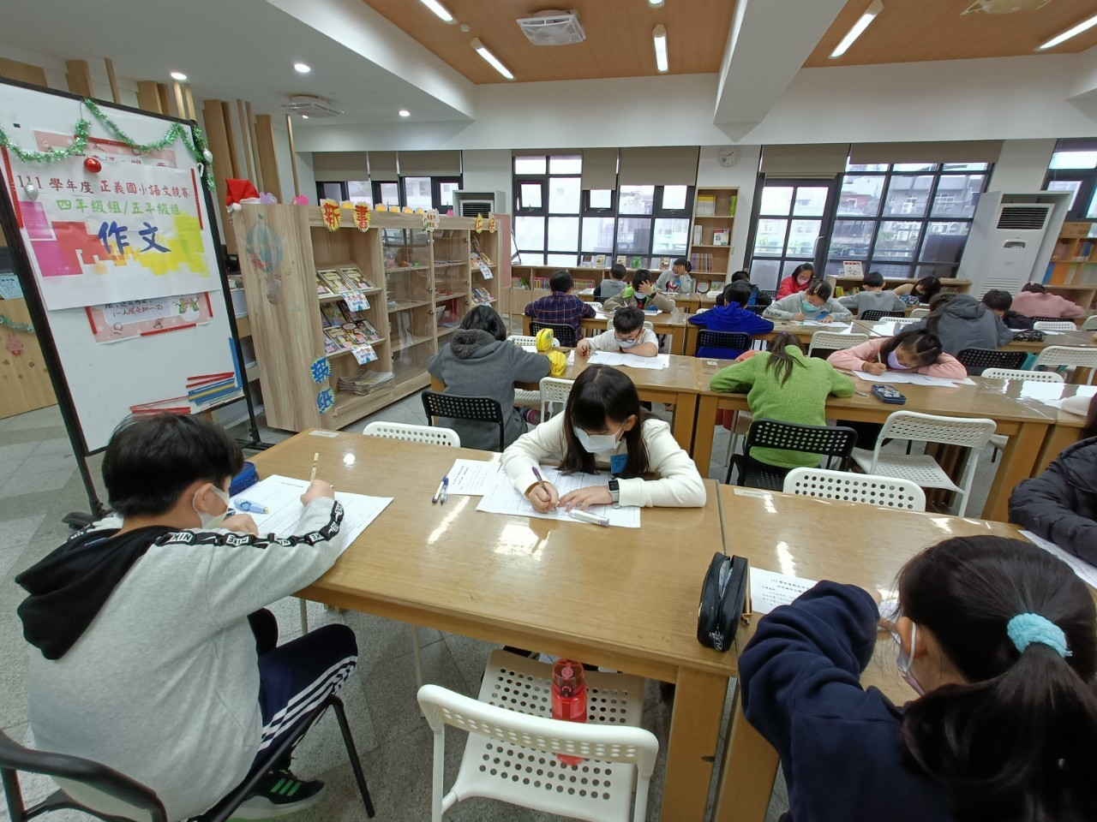
四五年級校內語文競賽
正義有您 而美

Slide 16
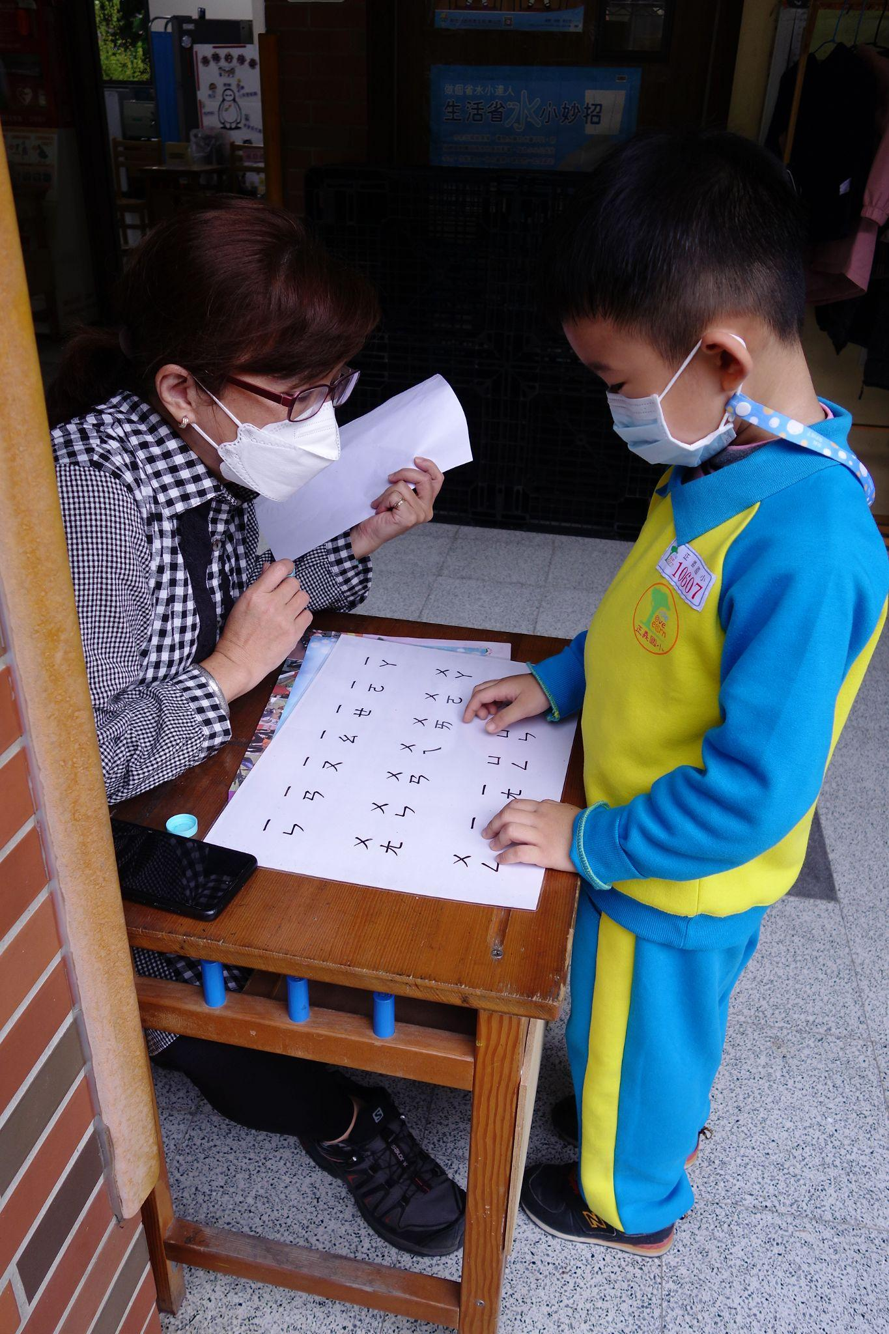
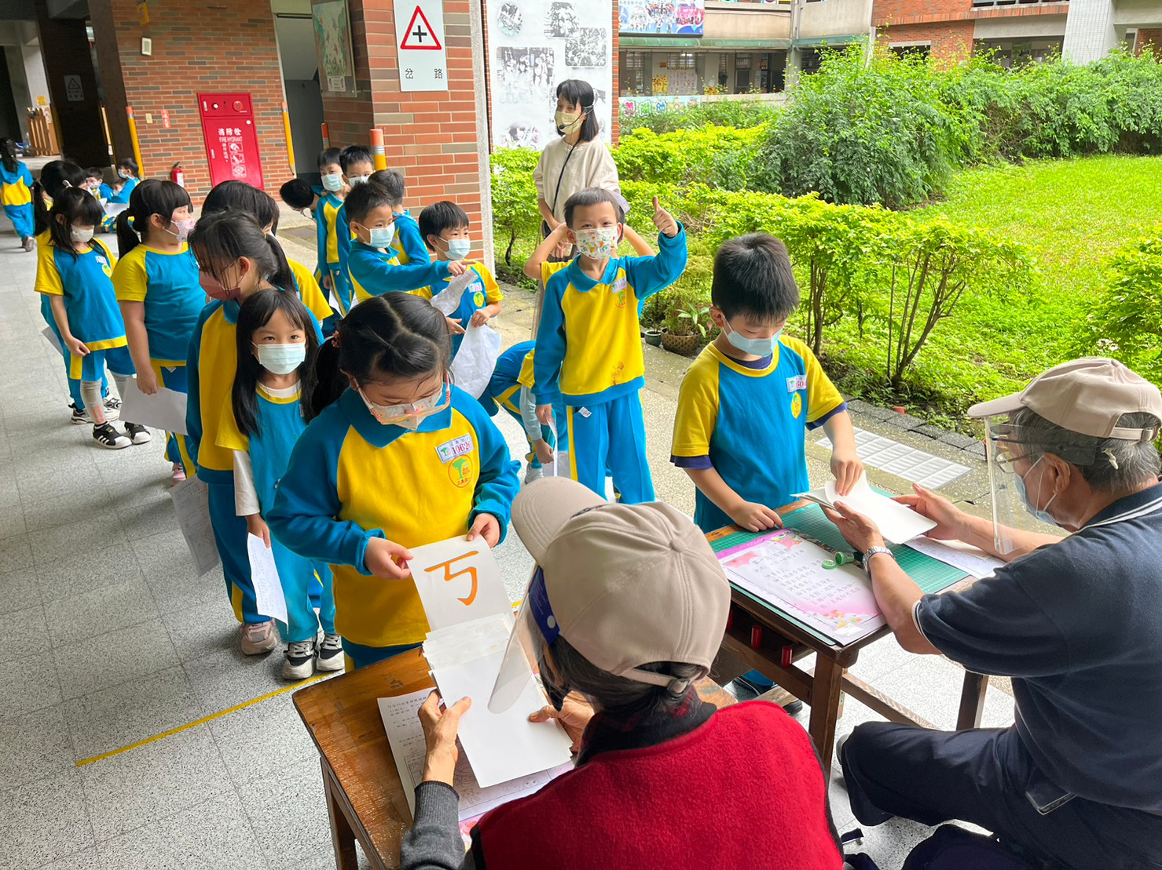
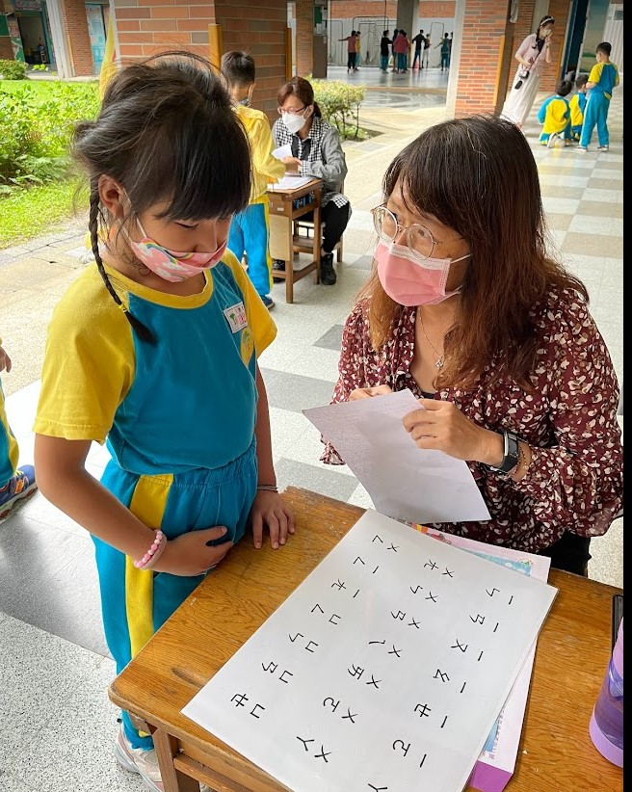
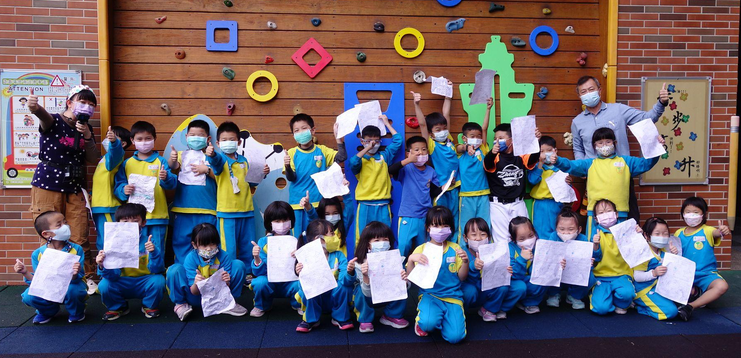
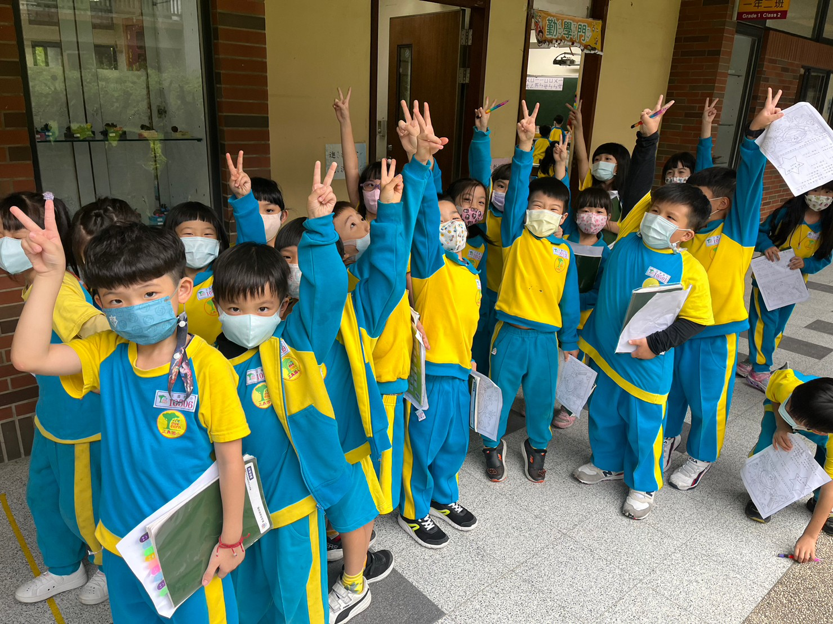
一年級注音符號闖關
感謝一年級老師、家長會、志工及退休老師們大力協助，活動圓滿成功

Slide 17
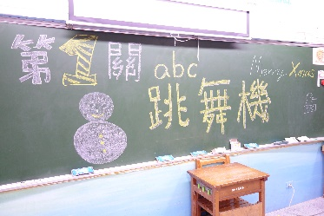
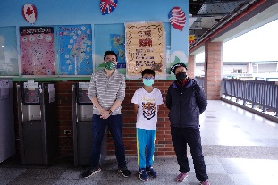
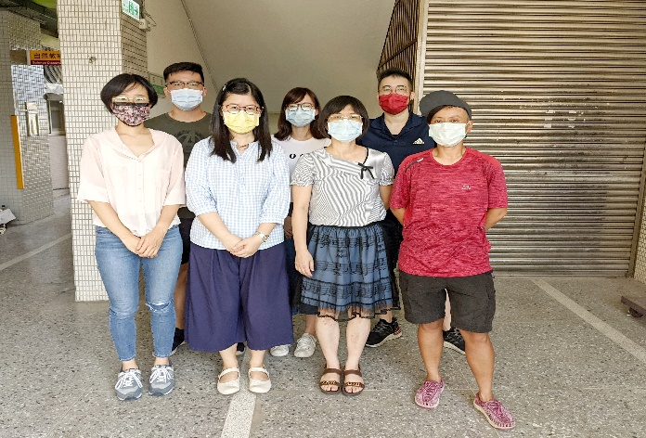
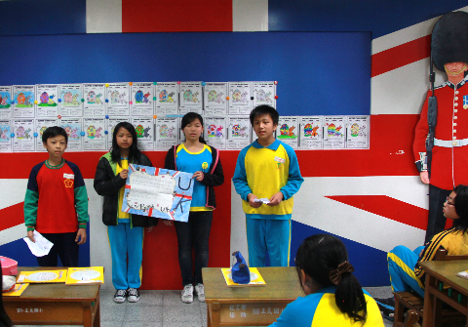
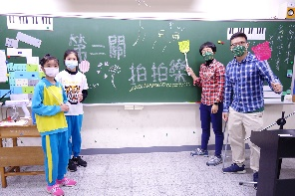
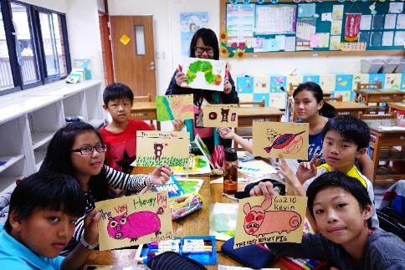
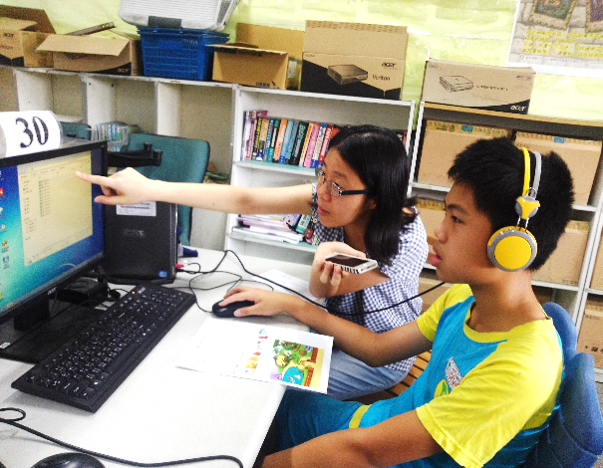
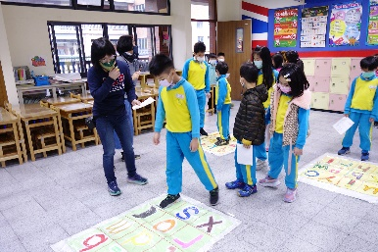
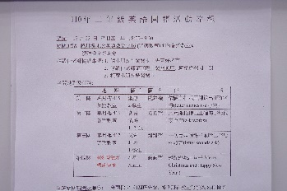
聽、說、讀、寫、動並重的英語教育
持續榮獲教育部二、三年級健體領域融入英語教育實施學校，並有外籍教師Austin到校推動英語教學(高年級)
專業英語團隊
英美文化介紹
英語繪本教學
英語線上教學

Slide 18
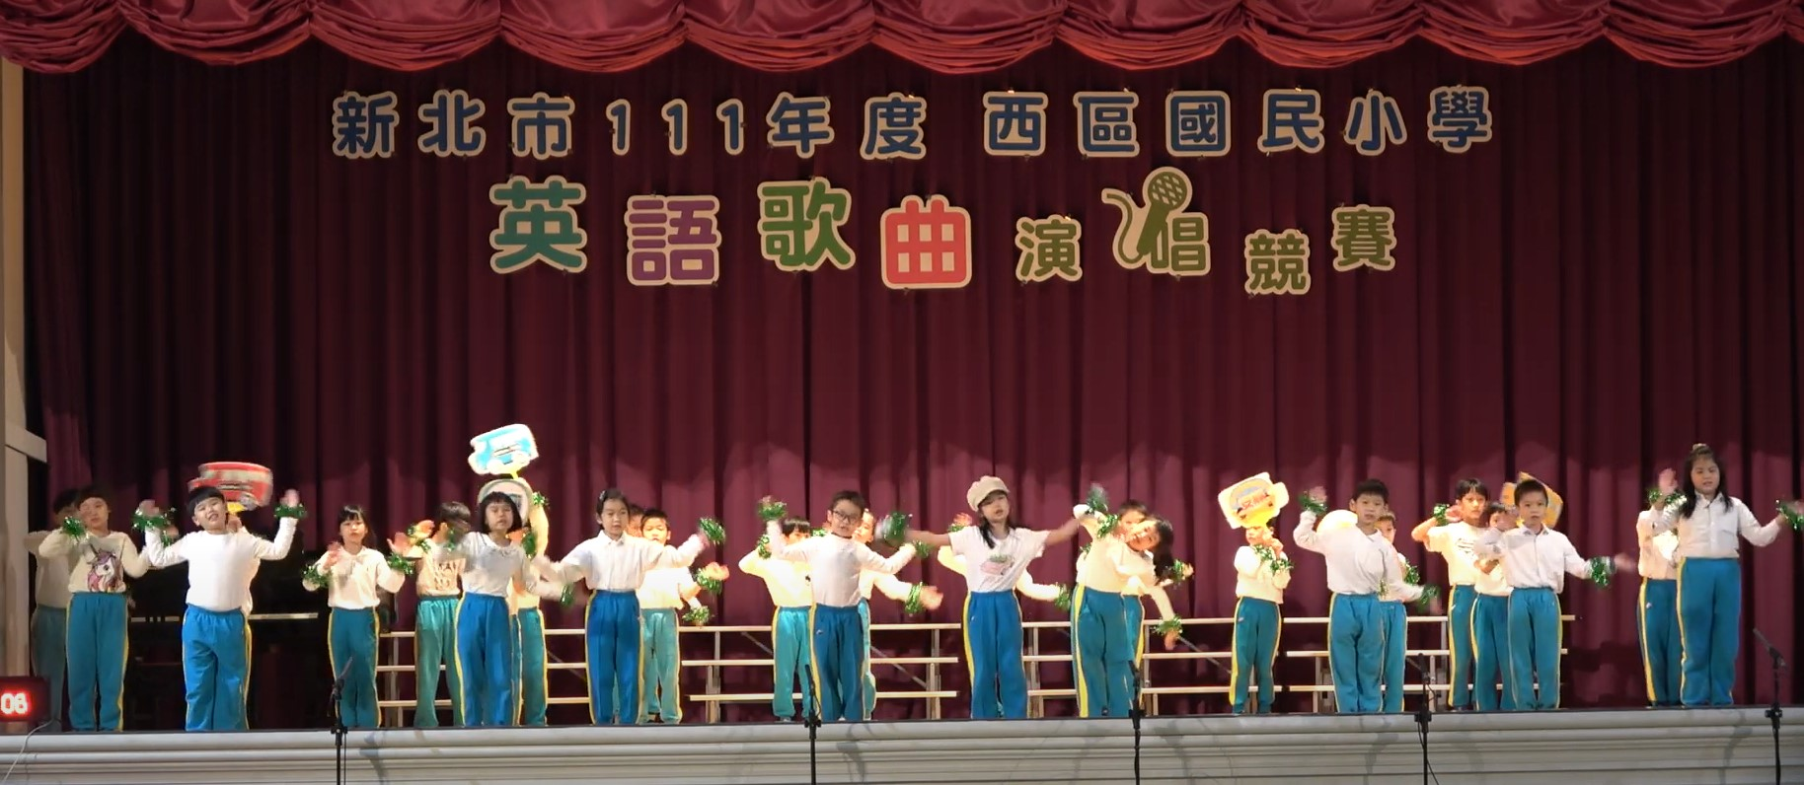
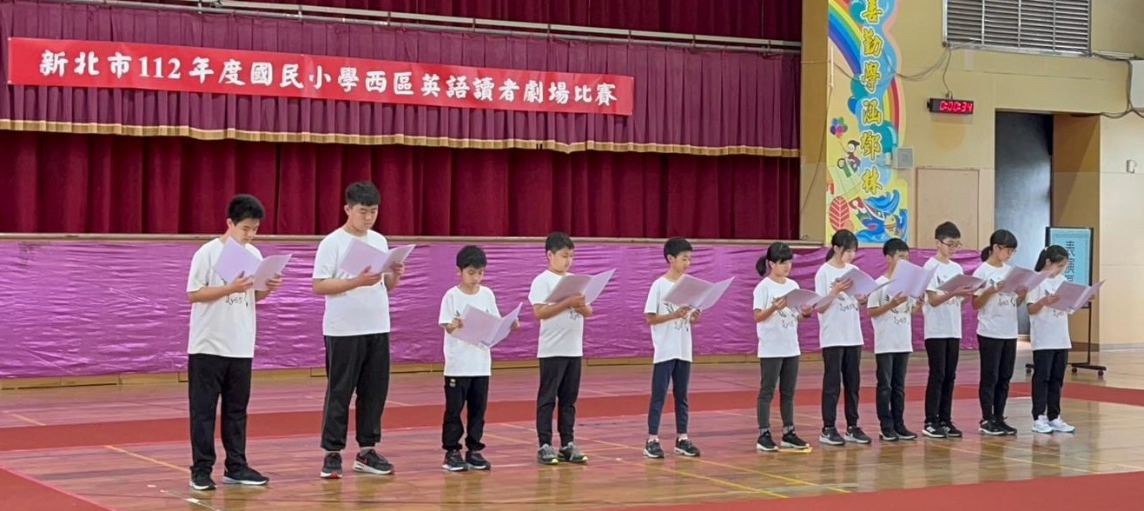
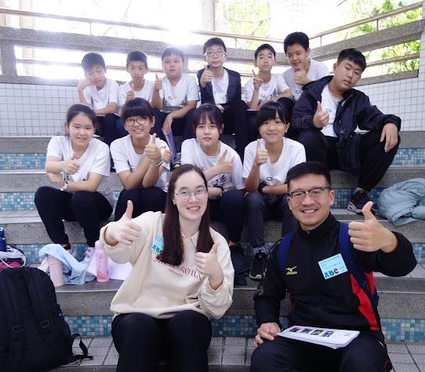
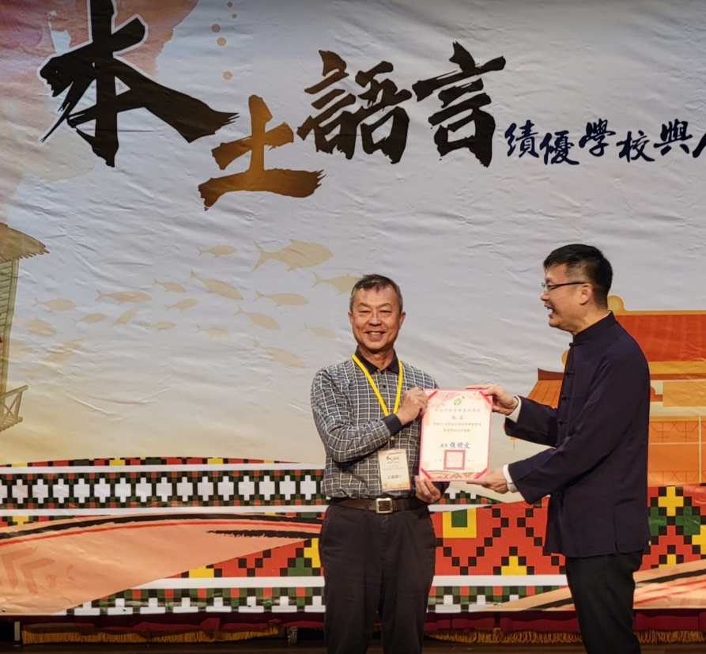
新北市111年度英語歌曲演唱競賽 二年6班 榮獲 佳作，感謝葉玉玲老師、陳溫萍老師、蔡佳晏老師指導。
新北市112年度國民小學英語讀者劇場比賽(西區區賽)
六年四班 榮獲 高年級組 優等獎，感謝 劉奕民老師、楊淑惠老師、趙又萱老師、高雅諠老師、曾偉承老師指導。
英語歌曲演唱、讀者劇場、 英語歌謠、英語日-週四及沈浸式英語
新北市111學年度閩南語說唱讚 榮獲 優等
感謝指導老師:鄭羽甯老師、閩語顧問: 簡鴻綿老師、林碧珠老師

Slide 19
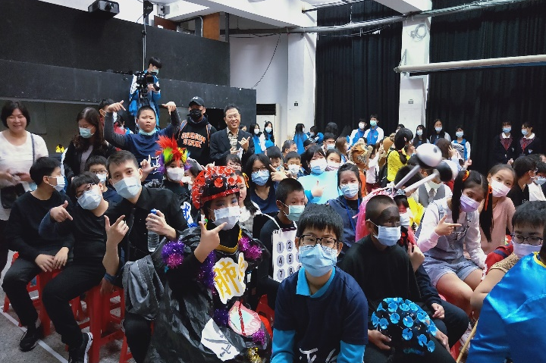
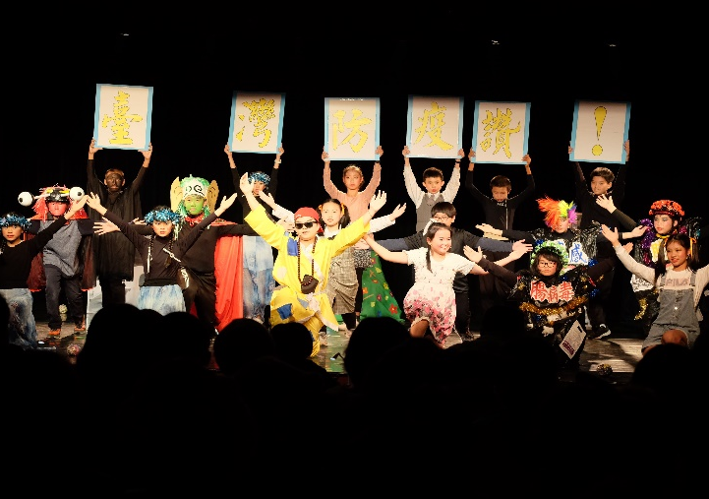
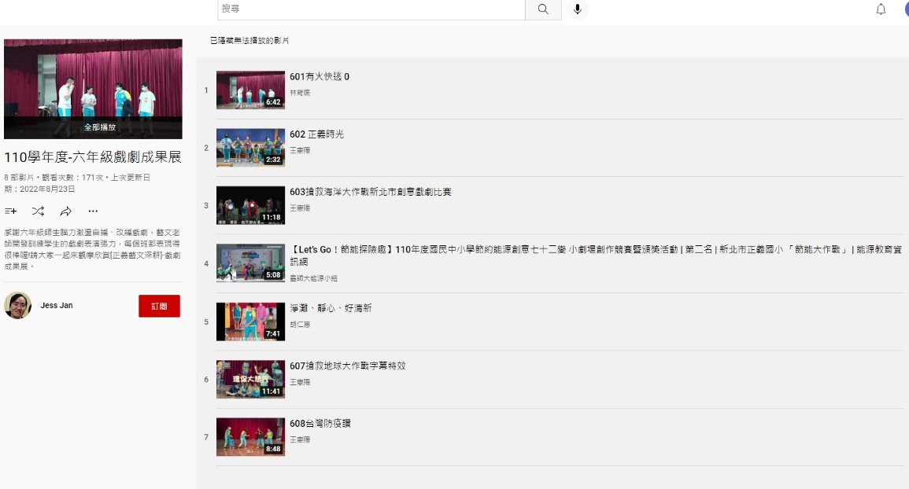
藝術教育-連續9年教育部藝術深耕計畫
連續多年新北市戲劇比賽全市第一名

Slide 20
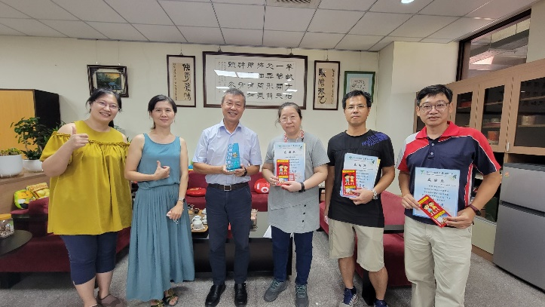
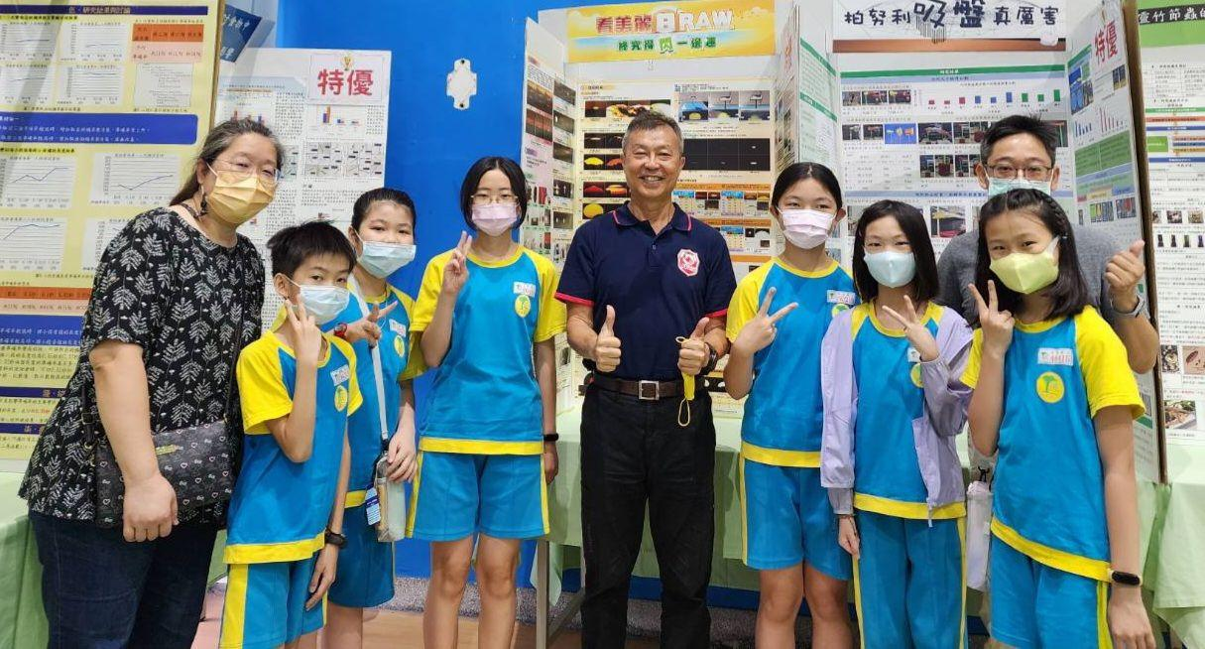
科學教育
*堅強的科學教育師資，讓本校每年均獲優異成績*
-110年榮獲新北市科學教育推展有功學校第一名
-111年榮獲全國科展大賽 生活與應用科學組 國小組 全國第三名!
-111年榮獲生活與應用科學組 國小組 (鄉土)教材獎!
-112年榮獲全國科展大賽 地球科學科 大會獎
-

Slide 21
註冊繳費
一、註冊單將於開學後發放，請家長不用心急。
符合教科書減免身分如下：(只有教科書部份，其他代辦費如無補助仍須繳交)
（一）低收入戶：全額減免。
（二）原住民：戶口名簿或謄本上有註記為原住民身分，定額補助(超過部分仍需補交)。
（三）身心障礙學生或身心障礙人士的子女，附家長或學生殘障手冊影本，定額補助(超過部分仍需補交) 。
二、同時具多種補助身分之學生，僅得擇一身份申請補助，且不得重複向其他機關（構）、團體請領相同性質補助，謝謝您的配合！ 三、在學證明、成績證明、獎學金…等等相關問題，可洽教務處註冊組，謝謝。
。

Slide 22
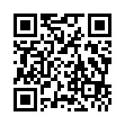
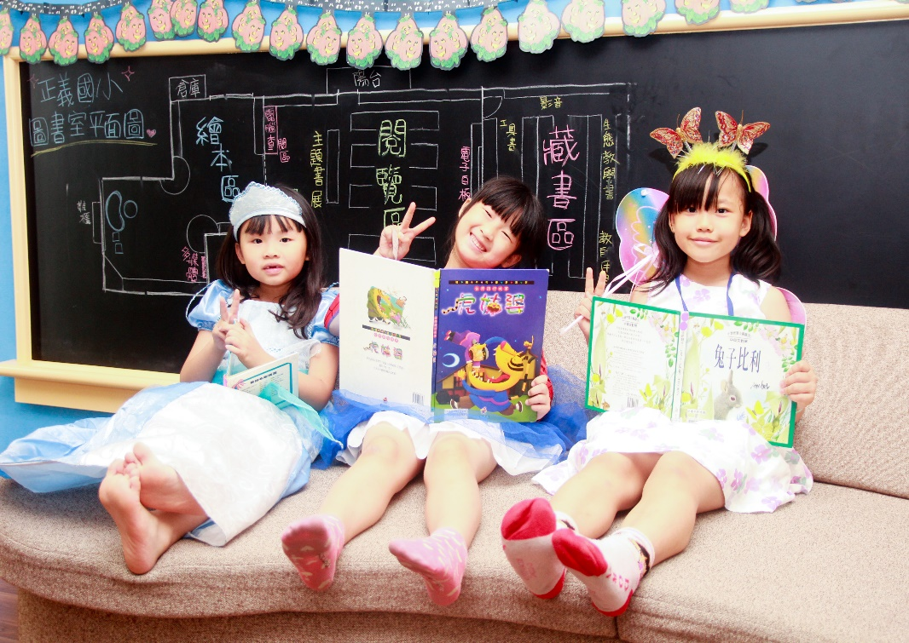
閱讀推廣教育
歡迎加入閱讀粉專:
正妹義哥愛閱讀 | Facebook
新北市閱讀績優學校優等
新北市閱讀推手團體獎優等

Slide 23
🙖 家庭MSSR (身教式持續安靜閱讀 Modeled Sustained Silent Reading )
鼓勵家長每天陪著孩子一起閱讀
家長要當閱讀的榜樣，一同 MSSR，培養閱讀興趣
與孩子做同樣的事情，才能與小孩有共同的話題
MSSR 成功原因：興趣、身教、習慣

Slide 24
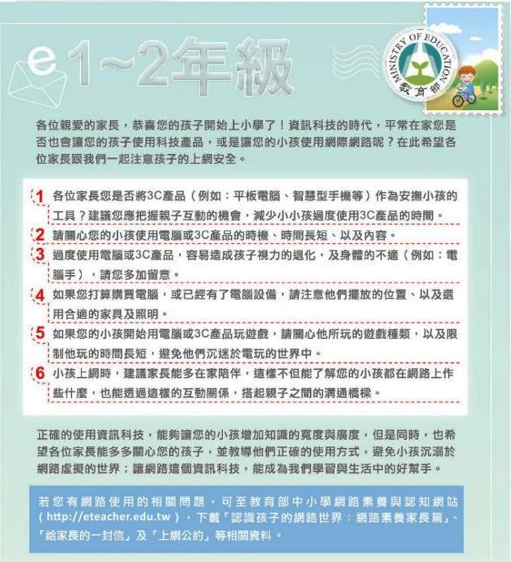
🙖 資訊安全宣導-低年級

Slide 25
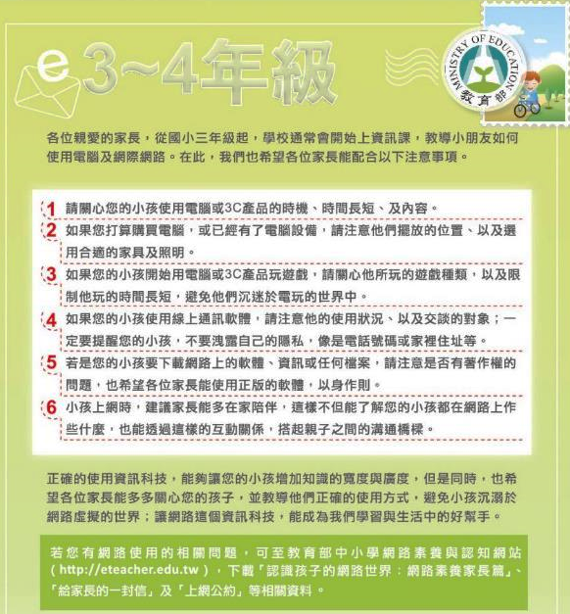
🙖 資訊安全宣導-中年級

Slide 26
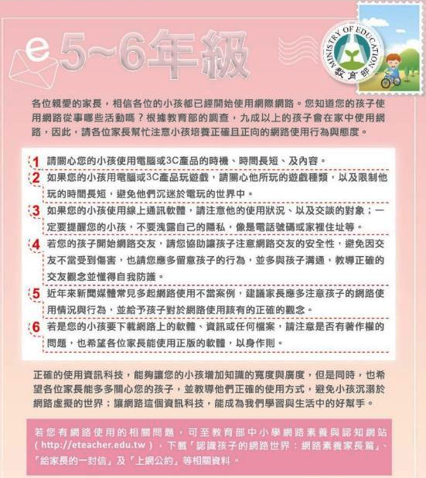
🙖 資訊安全宣導-高年級

Slide 27
處
務
學
李振洋主任
生教組：范君綺組長
活動組：王韋憲組長
體育組：張欣怡組長
環教組：蘇郁荏組長
護理師：黃靖華護理師、闕竹纓護理師

Slide 28
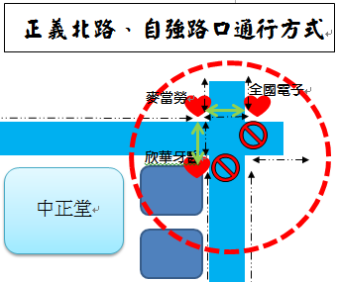
交通安全宣導

Slide 30
服裝部分
名牌：名牌發放，請幫孩子將名牌縫在制服左胸上。
服裝：星期三穿著便服(請掛上名牌)，其餘均穿著學校運動服。
建議幫孩子準備兩件雨衣，一件放在學校置物櫃備用，一件放進書包裡，下雨天穿雨衣，勿攜帶雨傘。。
禮節
守法

Slide 31
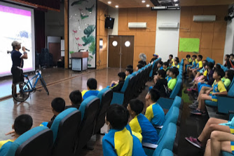
交通安全宣導
守法
上放學請依本校建議之上放學路線，遵守導護志工指示，確保行的安全。
指導孩子遵守號誌，行走行人穿越道。家長請勿為了趕時間，在導護志工尚未將導護旗放下時，就先行帶孩子穿越馬路，請家長一同協助孩子養成正確的交通行走習慣！
騎乘機車接送孩子，請大人及小孩都戴上安全帽。
行走或騎乘機車，攜帶球類請務必使用球袋。

Slide 32
交通安全宣導

Slide 33
為了孩子的安全，請通過有導護志工、交通隊的路口

Slide 34
各項宣導
智慧財產權宣導
線上朝會
請走行人天橋
請走有志工導護的路口
尊重
專線: 29853138＃1011 學務處生教組 范君綺組長

Slide 35
健康安全宣導
請教導子女勤洗手，洗手五步驟：濕、搓、沖、捧、擦，內、外、夾、弓、大、立、腕如有發燒，立刻就醫。確診後請在家休養並電話告知老師，以維護自我及同學健康。
請帶牙刷及2個漱口杯做潔牙活動(在午餐隔板的
防護下，在座位完成潔牙)。
配合學校課間活動計畫，力行85110。
8：天天睡滿８小時
5：天天都要５蔬果
1：使用電子用品不超過１小時
1：每１天要運動六十分鐘以上
0：０氣泡飲料，多喝「白開水」。

Slide 36
健康促進-口腔衛生、視力保健、健康體位、菸檳防治、全民健保（含正確用藥）
更多資訊，請上https://sites.google.com/jyes.ntpc.edu.tw/health-promotion

Slide 37
環境消毒-加強消毒

Slide 38
定期召開
校安會議、午餐督導會議

Slide 39
午餐時刻
小幫手戴髮帽、手套、口罩服務
衛生

Slide 40
營養午餐
健康
每週二上整天課，可選擇訂營養午餐或帶便當到2F總務處蒸飯（訂購營養午餐者請自行攜帶餐具1套）。家長如送餐請將飯盒送到警衛室旁餐盒架依標示學年位置放置，勿送至教室內。
校園內禁用免洗餐具，請讓孩子攜帶使用環保餐具。
學生須自備潔牙用具一套（含牙刷、牙膏、鏡子、漱口杯2個），每週二實施含氟漱口水。
早午餐補助(低收入戶、本人身心障礙、中低收入身分者、家庭突發因素致無力支付午餐費學生)，請提出需求申請，若有其他特殊狀況，請打以下專線：
環保
專線: 29853138＃1013 環教組 蘇郁荏 組長

Slide 41
營養午餐-衛生局稽查

Slide 42
課後社團才藝活動
本學期開課課後社團時間16：00-17：30。
上課時間：9/11(一)開課

Slide 43
校內田徑賽

Slide 44
正義達人秀

Slide 45
樂音悠揚 正義之光
管樂團
合唱團
弦樂團
吉他團
歡迎您的寶貝一同加入喔!
報名專線: 29853138＃1014 學務處 學生活動組 王韋憲組長

Slide 46
體育團隊 正義之光
棒球隊
網球隊
田徑隊
桌球隊
躲避球隊
足球隊
歡迎您的寶貝一同加入喔!
報名專線: 29853138＃1012 學務處 體育組 張欣怡 組長

Slide 47
貼心叮嚀
為孩子備齊所需的學用品並貼上名字：自備輕便雨衣、水壺、衛生紙、手帕、鉛筆每天3枝左右(請不要使用自動鉛筆)，尺一把、彩虹筆一支、橡皮擦及墊板各一塊；貴重物品或高級文具請勿帶到學校。(避免選用「拖拉式行李箱」的書包，小朋友常會互相勾到而摔倒。)
為了孩子的健康，以及不影響正常上課，請務必在家用完早餐再上學。
正義學務處 關心您

Slide 48
處
務
總
總務主任：鹿秉年
事務組長：林敏昭 出納組長：王思雅
文書組長：吳嘉雄 財產管理：謝雅青
總務處工作同仁：
陳弘毅、張美雪、張菁芬
王玉琪、盧玲琼、卓訓麒
黃光明、陳郁勳

Slide 49
🙖 校園門禁~校園開放
每週一至週五
上午5：30-7：00

Slide 50
🙖 校園門禁~上放學
上學時間家長送孩童至校門口止，家長請勿進校園，避免外人趁機進入。
放學後為安全考量及培養孩子責任感，總務處不外借鑰匙給學生開啟班級教室取遺留教室課業，同時禁止進入校園，請家長一起維護校園安全。

Slide 51
🙖 校園門禁~親師互動與取物
家長欲和教師溝通或洽辦其他事務，請先聯繫約定時間，請受約之教師於警衛室或學務處進行互動事宜。
送物品給孩子，請將物品放置警衛室，由執勤人員通知，讓小朋友下課時至警衛室領取。

Slide 52
🙖校園門禁~加強防護
正門口、東門已加裝科技保全系統(刷卡機制)，增強門禁強度，確保本校學生安全。
幼兒園的出入口一律從西側門進出，加裝對講機，管制出入人員。並與國小部增設圍籬，明確劃分。

Slide 53
🙖校園環境營造及維護
定期修剪樹木、環境整理。
定期檢修飲水機、機電、消防、水塔。
積極維護校園環境營造設備正常運作。

Slide 54
🙖永續環境在正義
全球暖化加速急氣候變遷衝擊下，為實現淨零轉型的目標
2017推出太陽光電發展計畫、2022班班有冷氣校校能發電
海綿城市，貫徹透水、保水及防洪減災，嶄新運動場

Slide 55
🙖自立午餐廚房
期盼學生能有熱騰騰的健康午餐，因此自立午餐廚房興建工程將是我們共同的期待，然而在興建工程中帶來的不方便及影響，請您多多給予支持與包函。
預計112年10月中下旬完成建築物主體與周遭景觀設施
自立午餐廚房示意圖

Slide 56
🙖 班班有冷氣~使用原則
為了避免瞬間用電量遽增，造成跳電，且超過契約容量衍生須繳納台電超約附加費用或超過電費補助預算，須請大家配合：
(一) 冷氣使用時間，以氣溫超過攝氏28度時，「學生上課作息時間」為主要使用時間。
(二)室內活動時以加強環境通風為主，若非必要，應減少使用冷氣，以節約能源。
(三)進行室外課時，請記得隨手關閉電源，上完體育課後，切勿直接開冷氣，以免受風寒。
(四) 冷氣機溫度設定為攝氏26-28度，請搭配電扇使用，以達省電效果。
學生在校作息時間內，不收取冷氣使用費。課後時段依使用者付費原則。

Slide 57
🙖 家長會介紹-家長會任務
(一) 維護學生學習權及受教育權。
(二) 協助學校教學及輔導活動。
(三) 依法規推選代表，出席校務會議、教評會、午餐會議、校長遴選委員會等各項會議及參與其他教育事務。
(四) 協助改善學校設備。
(五) 促進家長教師與行政人員相互了解及和諧關係。
(六) 協助學校處理重大偶發事件。
(七) 受理學生或其家長之申訴。
(八) 參與學校教育品質提升之相關活動。
(九) 其他有關事項。

Slide 58
室
導
輔
謝恩澤主任
黃齡瑤組長 陳錦芬組長
施伯靜專輔 洪培倫專輔

Slide 59
新生始業式活動

Slide 60
輔導室本學期活動及會議
9月
10月
11月
12月
1月
*優良志工表揚
*性別平等教育宣導
*教師助理員年度考核
*高關懷課程期末會議
*羅慧夫顱顏基金會故事志工入班特教宣導結束
*學生輔導工作會議
*期末特殊教育推行委員會
*資源班工作小組會議
*1/18(四)課後照顧班最後上課日
* 1/18 (四)夜光天使班最後上課日
*相關專業治療服務結束
*特殊教育鐘點助理員服務結束
*輔導紀錄檢核
*教師輔導知能研習
*新生始業輔導暨祖父母節活動
*課後照顧班開始上課
*夜光天使班開始上課
*特殊教育鐘點助理員開始服務
*學生輔導工作各項會議
*期初IEP 會議
*期初特殊教育推行委員會
*資源班工作小組會議
*羅慧夫顱顏基金會故事志工入班特教宣導開始
*相關專業治療服務開始
*9/16(六)家長日
*教師節敬師活動
*11203 梯次鑑定安置送件
*辦理課後照顧班收費
*高關懷課程小組期初會議
*晨光時間志工說故事開始
*10/18(三)親職講座-當情緒來敲門&當孩子的好朋友
*10/28(六)慢飛天使精進營
*教育優先區申請
*四年級瑞文氏測驗
*11204 梯次鑑定安置申請送件
*11/15(三)親職講座-正向教養功夫篇
*11/23(四)特教親職講座

Slide 61
親職講座
第一場
主題：當情緒來敲門&當孩子的好朋友
日期：10/18(三) 晚上7點~9點
講師：專輔 洪培倫 老師
地點：正義國小4F視聽教室
第二場
主題：正向教養功夫篇
日期：11/15(三) 晚上7點~9點
講師：家庭教育中心特聘講師
地點：正義國小4F視聽教室
誠摯邀請您一同參與!

Slide 62
幸福家庭123

Slide 63
家庭五大功能
https://ntpc.familyedu.moe.gov.tw/
教育
生育
養育
照顧
保護
家庭
經濟
情感 支持
學習如何經營幸福家庭
提升家庭功能 ‧ 增進家人關係

Slide 64
新北市家庭教育中心資源
學校&社區
婚姻教育
親職教育
代間教育
子職教育
幸福家庭123-
6大面向家庭議題
教育活動
講座活動
家庭好時光-
名人婚姻教育、 幸福轉運站
出版品
志工培訓
志工培訓
志工服務
家庭教育教材及刊物
研發、培訓、推廣
https://ntpc.familyedu.moe.gov.tw/

Slide 65
歡迎加入!
Line社群-新北家庭教育平台
1.本平台整合新北市政府各機關之家庭教育的相關訊息，讓您方便接收，減少自行檢索的不便。
2.社群內可以用化名，潛水享受旁觀的樂趣。
3.本社群僅供家庭教育新知交流使用，請勿張貼與主題無關之照片、文章或請早問安，如有涉及政治、宗教或人身攻擊將適時刪除相關訊息。
4.如果有任何疑問，歡迎撥打市府相關電話或1999詢問唷！
5.本平台由新北市家庭教育中心維護。

Slide 66
Education is nothing
but a concern for love and role model.
( F. Froebel )
「教育無他，
唯愛與榜樣而已。」
(福祿貝爾)

